Slide 1
PRIMER ENTREGA
PROYECTO DATA SCIENCE II
ALUMNA: MARÍA SOFÍA CANAVES

Slide 2
ABSTRACT
En este trabajo se plantea un análisis de productos vendidos por la página web de la cadena de cosméticos “Sephora” en Estados Unidos.
El industria de la cosmética ha crecido exponencialmente en estos últimos años. Es fundamental considerar todos los factores que influyen directamente. EN este caso se cree que las categorías, la exclusividad, las marcas y el rating son factores determinantes que impactan en el precio de un producto y ayudan a comprender el mercado y la demanda dado que un producto exclusivo o de mejor rating podria tener precio más elevado al ser más requerido o anticipado.
Al analizar qué características y tipos de productos de maquillaje tienen éxito en el mercado, se obtiene una visión más global lo cual mejora estrategias de marketing.
Siendo mi primer experiencia en Data Science, intentaré predecir idealmente el precio del producto considerando los factores que se mencionaron anteriormente. Considerar la influencia del rating y las categorías como poder así incorporar la composición del producto, la exclusividad en la tienda y cantidad de "me gustas".

Slide 3
RESUMEN DE LOS DATOS
Cuenta con 27 columnas, conteniendo 8494 filas. A continuación se expone el detalle de cada una de las columnas e información sobre su contenido:
product_id: Código del producto en la página web
product_name: Nombre completo del producto
brand_id: Código de la marca del producto en la página Web
brand_name: Nombre completo de la marca del producto
loves_count: Cantidad de personas que han indicado que el producto se incluye en lista de "favoritos" en la página web.
rating: Rating promedio basado en revisiones de los usuarios
reviews: Cantidad de revisiones de los usuarios
size: Tamaño del producto en onzas, miligramos, gramos, paquetes u otros en función del producto
variation_type: Variante del producto. Ejemplo: tamaño, color, etc.
variation_value: Valor específico que diferencia la variante.Ejemplo: modificación en tamaño, color de la variante, etc.
variation_desc: Descripción de la variante.

Slide 4
RESUMEN DE LOS DATOS
ingredients: Lista de los ingredientes que contiene el producto. Ejemplo: agua (water), glicerina (Glycerin), etc.
price_usd: Precio del producto en dólares (USD)
value_price_usd: Potencial costo de ahorro del producto que figura en la página web.
sale_price_usd: Precio en descuento del producto en dólares (USD)
limited_edition: Indica si el producto es edición limitada (0-Falso, 1-Verdadero)
new: Indica si el producto es nuevo (0- Falso, 1- Verdadero)
online_only: Indica si el producto se vende unicamente online (0-Falso, 1-Verdadero)
out_of_stock: Indica si el producto está en stock (0-Falso, 1-verdadero) exclusive: Indica si el producto se vende exclusivamente en Sephora (0-Falso, 1-Verdadero) highlights: Lista de etiquetas que representan al producto. Ejemplo: Vegano, Acabado matte, etc.
primary_category: Primer categoría que figura en la sección de "breadcrumb" (estructura dentro de la web)
secondary_category: Segunda categoría que figura en la sección de "breadcrumb" (estructura dentro de la web)
tertiary_category:Tercer categoría que figura en la sección de "breadcrumb" (estructura dentro de la web)
child_count:Cantidad de variantes del producto
child_max_price: Precio máximo de las variantes.
child_min_price: Precio mínimo de las variantes.

Slide 5
HIPOTESIS
El industria de la cosmética ha crecido exponencialmente en estos últimos años. Es fundamental considerar todos los factores que influyen directamente. EN este caso se cree que las categorias, la exclusividad, las marcas y el rating son factores determinantes que impactan en el precio de un producto y ayudan a comprender el mercado y la demanda dado que un producto exclusivo o de mejor rating podria tener precio mas elevado al ser mas requerido o anticipado.
Al analizar qué características y tipos de productos de maquillaje tienen exito en el mercado, se obtiene una visión mas global lo cual mejora estrategias de marketing.
Un modelo predictivo preciso puede ser una herramienta invaluable para empresas e inversores, permitiéndoles anticipar la demanda, optimizar estrategias y tomar decisiones informadas que impulsen el crecimiento.
Como objetivo buscamos predecir las ventas en dolares utilizando un algoritmo de regresión tomando en cuenta los factores que mencionamos.

Slide 6
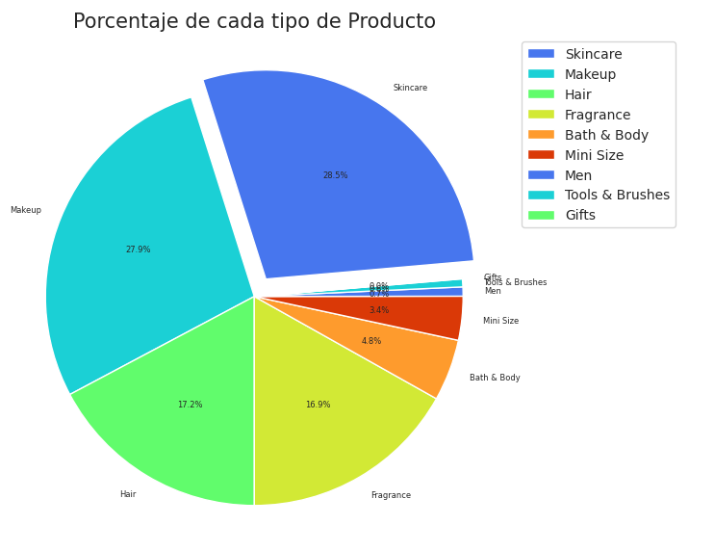
VISUALIZACIONES + INSIGHTS
ANALISIS DE PORCENTAJE DE CADA TIPO DE PRODUCTO
El mayor porcentaje de productos correspone a la categoría "Skincare" que, como mencionamos en el glosario introductorio, significa Cuidado de la Piel.

Slide 7
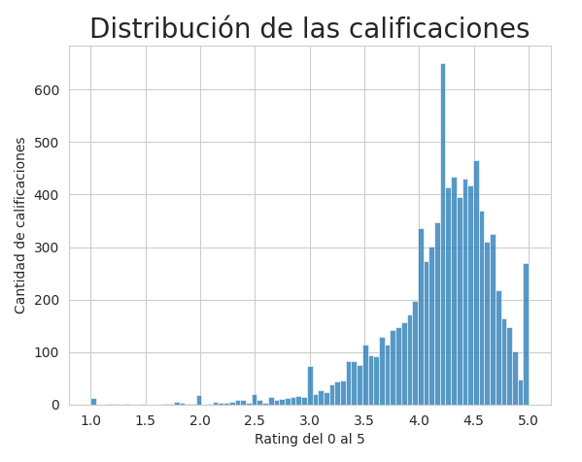
VISUALIZACIONES + INSIGHTS
Podemos observar que la mayoría de las valoraciones son positivas.

Slide 8
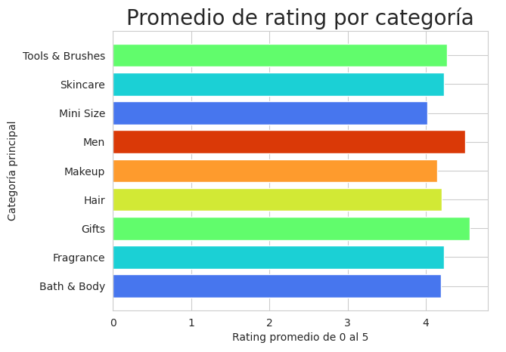
VISUALIZACIONES + INSIGHTS
La mayoría de las categorías tienen valoraciones positivas similares. Las categorías que se destacan son las de "men" y "gifts".

Slide 9
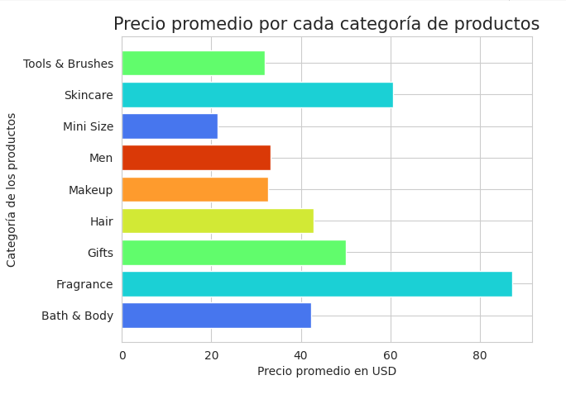
VISUALIZACIONES + INSIGHTS
Se observa que las fragancias y cuidado de la piel tendrían los mayores costos, miuentras que los "mini size" , maquillaje y "men" son aquellas que tienen menores precios.

Slide 10
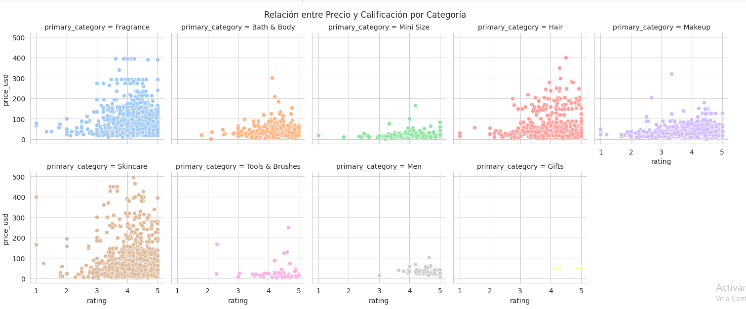
VISUALIZACIONES + INSIGHTS
Se puede deducir que en la mayoría de las categorias, un menor precio impacta en una valoración más positiva.

Slide 11
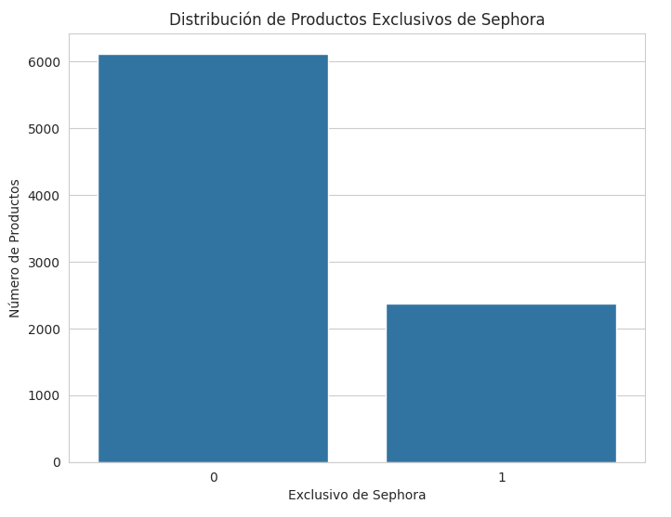
VISUALIZACIONES + INSIGHTS
Se observa una mayor cantidad de productos NO exclusivos en la tienda

Slide 12
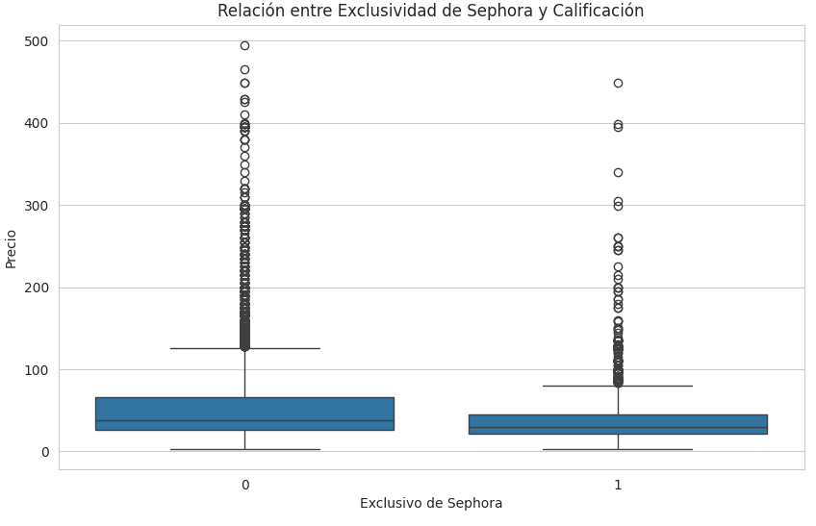
VISUALIZACIONES + INSIGHTS
Se observa con este ultimo gráficos que la diferencia exclusividad y su impacto en la calificación es muy baja por lo que la exclusividad no será significativa.

Slide 13
Modelado
Se eliminaron outliers, valores nulos y se droppearon las columnas que no se tomaron en cuenta para el análisis:
product_id
brand_id
child_max_price
child_min_price
child_count
sale_price_usd
value_price_usd
variation_desc

Slide 14
Modelos
Se seleccionaron tres modelos de regresión.
Regresión Lineal
KNN
XGBRegressor
Pasos que se siguieron:
Dividimos la data de entrenamiento y testing
Escalamos los datos con StandardScaler
Instanciamos el modelo
Entrenamos el modelo con la data de training
Predicción del modelo
Evaluamos el modelo

Slide 15
Primeros resultados
Algoritmo Regresión Lineal 0.17
Algoritmo KNN 0.45
Algoritmo XGB 0.71
El mejor modelo que utilizamos ha sido el XGBRegressor con un 71% de porcentaje de eficacia en las predicciones utilizando un parámetro max_depth de 7 y la métrica MAE de 13.5 indica que las predicciones están desviadas en 13.5 unidades de la realidad, en este caso, del precio en doláres.

Slide 16
PCA
Al implementarlo se obtuvieron los varianza de los componentesy se decidió utilizar los primeros 08 con valores entre 0.12 y 0.55, los cuales abarcan el 65% de varianza de los datos. Luego, se volvio a implementar los modelos de regresión para ver como ha impactado en ellos.

Slide 17
CONCLUSIÓN
Al aplicar PCA se observa que el rendimiento pudo haber empeorado debido a pérdida de información relevante, excesiva reducción de dimensionalidad o estar eliminando información crucial. Al aplicar los modelos se observó que el mejor resultado los presentó el modelo XGBREGRESSOR con un 30% de eficacia.
Sin embargo los mejores resultados se han obtenido previamente a la implementación de PCA, siendo XGBREGRESSOR el modelo optimo con un 71% de eficacia.
Habiendo obtenido estos resultados, se concluye que con información como las categorias, las valoraciones, la exclusividad e incluso considerando los ingredientes, se puede llegar a predecir el precio de venta de un producto para esta cadena de cosméticos con una alta efectividad.

Slide 18
MUCHAS GRACIAS

